Slide 1
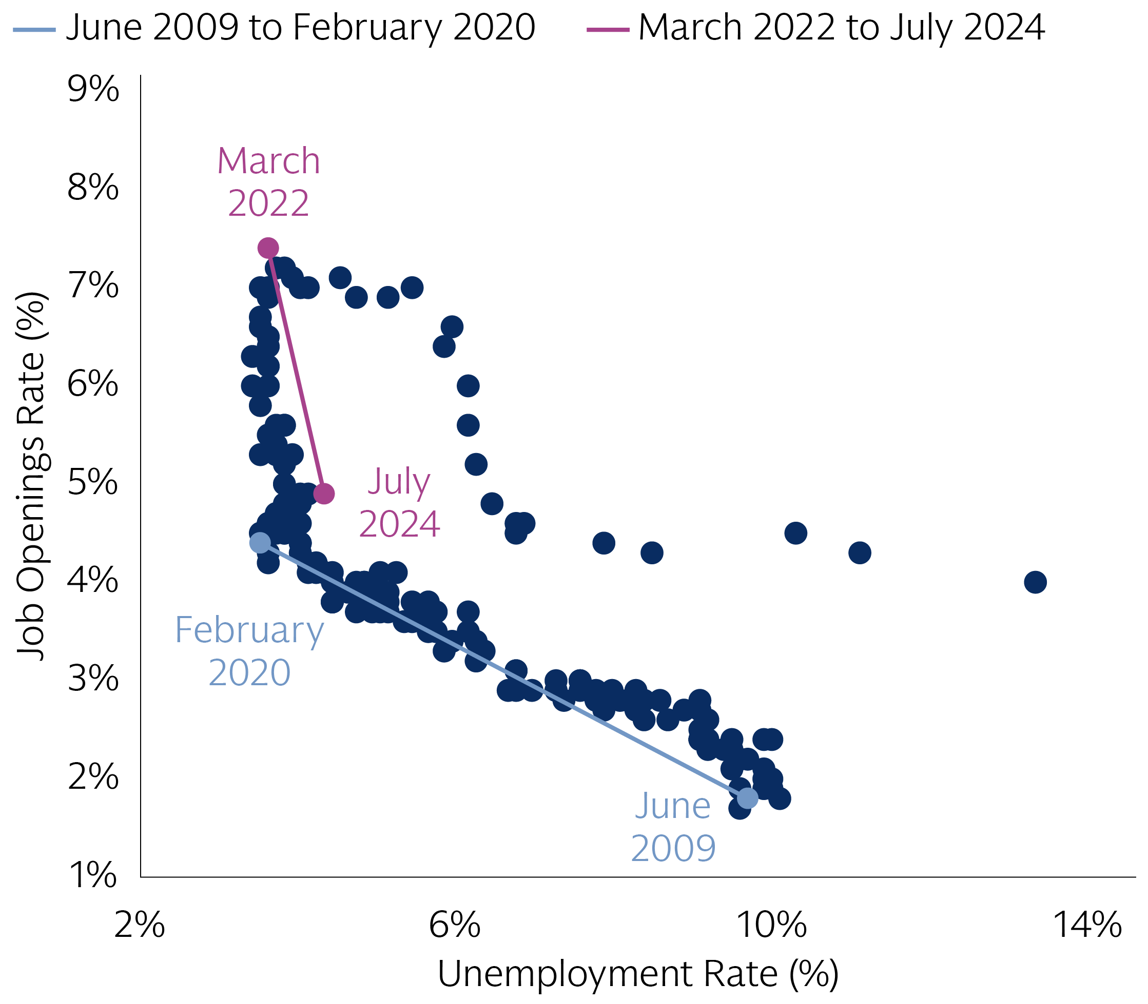
Září 2024
KOMENTÁŘ K AKTUÁLNÍMU VÝVOJI TRHŮ
MAKRO POHLED
GRAF MĚSÍCE¹
Riziko recese: Nedávná slabost amerického trhu práce zvýšila mezi mnoha investory obavy z možné recese v USA. My však odhadujeme pravděpodobnost, že v příštích dvanácti měsících dojde k recesi, na pouhých 20 %, protože 1) nárůst nezaměstnanosti je zřejmě způsoben nabídkou, 2) růst HDP zůstává stabilní a 3) Fed má pro snižování sazeb kapacitu až 525 bp.
Inflace: V USA by červencová zpráva o PCE inflaci a snížení jejích odhadů za 2. čtvrtletí měly Fedu poskytnout dostatečný důkaz o tom, že dezinflace pokračuje. V eurozóně nejnovější údaje o vyjednaných mzdách ukázaly ve 2. čtvrtletí výrazné zpomalení, což naznačuje, že mzdové tlaky pravděpodobně dosáhly svého vrcholu.
Měnová politika: Zápis z červencového zasedání FOMC a nedávný komentář předsedy Fedu Jeroma Powella zvýšily pravděpodobnost zářijového snížení sazeb. Očekáváme, že Fed na svém zářijovém zasedání sníží základní úrokovou sazbu jen o 25 bp, pokud nedojde k dalšímu zhoršení situace na trhu práce. V Evropě pravděpodobně ECB sníží sazby o 25 bp v září, zatímco BoE se snižováním počká až do listopadu.
Americké volby: Viceprezidentka Kamala Harrisová od srpna, kdy se stala oficiální kandidátkou své strany, získává náskok před bývalým prezidentem Trumpem. Přestože kolem výsledku nadcházejících voleb nadále panuje značná nejistota, Harrisová nyní vede nad Trumpem jak v celostátních průzkumech, tak v průzkumech v tzv. swing states.
Červen 2009 až únor 2020
Březen 2022 až červenec 2024
Březen
2022
Míra volných pracovních míst (%)
Červenec
2024
Únor
2020
Červen
2009
Míra nezaměstnanosti (%)
TRŽNÍ POHLED
OČEKÁVANÝ VÝVOJ DLE TŘÍD AKTIV²
Globální zisky: Zisky za 2. čtvrtletí byly na rozvinutých trzích lepší, než se očekávalo, přičemž japonské společnosti excelovaly v oblasti zisku na akcii více než jejich americké a evropské protějšky. Cyklické akcie zaostávaly v Evropě i USA a zhoršily výsledky za 2. čtvrtletí i letošní dynamiku růstu zisku na akcii. Obavy spotřebitelů jsou podle našeho názoru značně přehnané vzhledem k pozitivnímu růstu reálných příjmů. Přesto jsou firmy ve svých výhledových prognózách opatrnější a jako hlavní rizika uvádějí ekonomickou a politickou nejistotu.
Americké akcie: Domníváme se, že index S&P 500 je spravedlivě oceněn na úrovni 5600 včetně zisku na akcii v roce 2025 a odhadů ocenění na úrovni 256 USD, resp. 22x. Vzhledem k současné úrovni ocenění očekáváme, že budoucí výnosy z akcií budou ve střednědobém horizontu odpovídat růstu zisků. V krátkodobém horizontu však může složení trhu, kterému dominují megakapitály, umožnit několika společnostem, aby táhly index S&P 500 výrazně nad nebo pod naše odhady. V případě, že megakapitály silně orientované na AI budou nadále vykazovat výjimečné výsledky, může index vystoupat až na 6300. Naopak v případě, že by došlo k oslabení zisků, výhledů či monetizace produktivity AI, mohly by tytéž společnosti stáhnout trh na 4800.
Volatilita: Krátký, ale silný srpnový pokles slouží jako připomínka, že i když makroprostředí zůstává příznivé, volatilitu mohou zvýšit jiné tržní síly. Patří mezi ně problémová likvidita, případy nucených prodejů ze strany ETF s pákovým efektem a překonání technických prahů pro systematické obchodníky. I když se tyto tlaky v poslední době zmírnily, během výprodeje z 5. srpna trh absorboval pátý nejvyšší denní objem v tomto roce s nejnižší denní likviditou.
 | Aktuálně | 3m | 12m | % ∆ to 12m
AKCIE
S&P 500 ($) | 5648 | 5400 | 5700 | 0.9
STOXX Europe (€) | 525 | 510 | 540 | 2.8
MSCI Asia-Pacific Ex-Japan ($) | 577 | 550 | 615 | 6.5
TOPIX (¥) | 2713 | 2700 | 2900 | 6.9
SAZBY
10-Year Treasury | 3.9 | 4.3 | 4.2 | 25 bp
10-Year Bund | 2.3 | 2.3 | 2.1 | -16 bp
10-Year JGB | 0.9 | 1.2 | 1.7 | 78 bp
ĚMNY
Euro (€/$) | 1.11 | 1.05 | 1.08 | -2.3
Pound (£/$) | 1.31 | 1.27 | 1.32 | 0.5
Yen ($/¥) | 146 | 155 | 150 | 2.8
KOMODITY
Brent Crude Oil ($/bbl) | 78.8 | 81 | 77 | -2.3
London Gold ($/troy oz) | 2505 | 2600 | 2700 | 7.8
Zdroj: MSCI, GS Global Investment Research a Goldman Sachs Asset Management, data k 2. září 2024. „My“ označuje Goldman Sachs Asset Management. Makro a tržní pohledy se mohou lišit od názorů GIR a dalších divizí společnosti Goldman Sachs a jejích přidružených společností. Další informace naleznete na straně 4. Ekonomická a tržní očekávání uvedená v tomto dokumentu jsou pro informační účely k datu této prezentace. Tento materiál je poskytován pouze pro vzdělávací účely a neměl by být považován za investiční poradenství nebo nabídku či výzvu k nákupu nebo prodeji cenných papírů. Nelze zaručit, že se očekávání naplní. Minulá výkonnost nezaručuje budoucí výsledky, které se mohou lišit.
FOR INSTITUTIONAL OR FINANCIAL INTERMEDIARIES USE ONLY – NOT FOR USE AND/OR DISTRIBUTION TO THE GENERAL PUBLIC
POUZE PRO INSTITUCIONÁLNÍ KLIENTY NEBO FINANČNÍ ZPROSTŘEDKOVATELE – NIKOLI K POUŽITÍ A/NEBO DISTRIBUCI ŠIROKÉ VEŘEJNOSTI

Slide 2
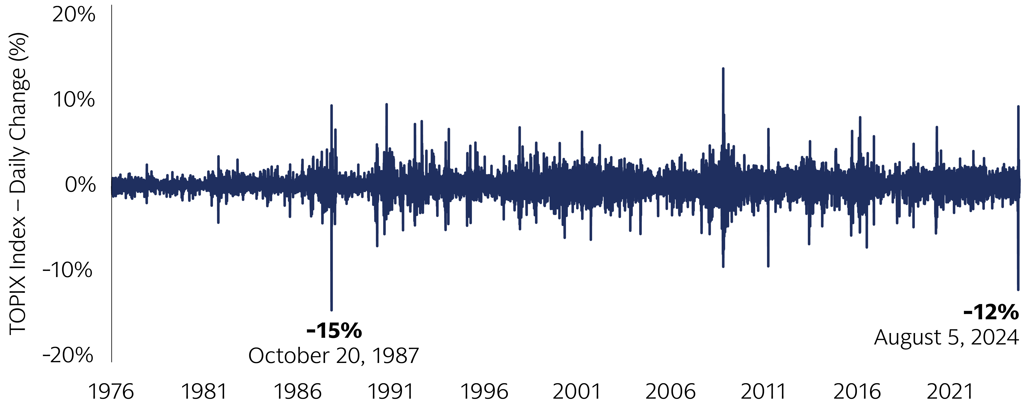
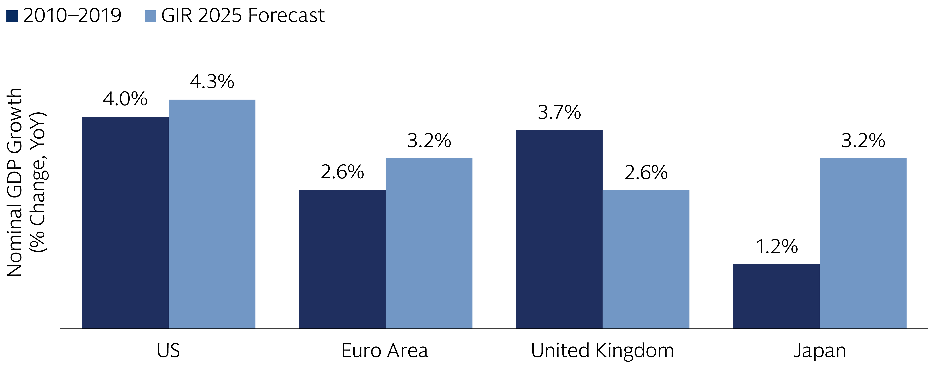
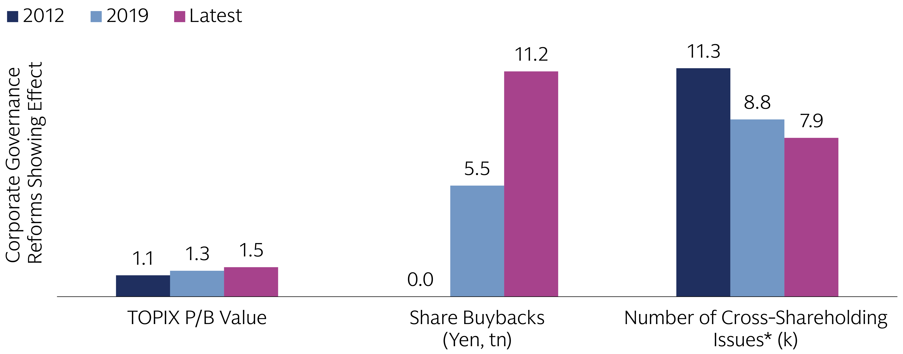
KOMENTÁŘ K AKTUÁLNÍMU VÝVOJI TRHŮ: ZÁŘÍ 2024
Nad japonskými akciemi stále vychází slunce
Srpnové rozvazování „carry“ pozic v jenech vyvolalo největší denní výprodej japonských akcií od roku 1987. Přestože další posilování jenu a nejistota spojená s parlamentními volbami mohou vést k pokračující volatilitě na trhu, domníváme se, že důvody pro strategickou alokaci do japonských akcií zůstávají silné. Japonská ekonomika zažívá nový úsvit a spolu s probíhajícími reformami správy a řízení společností by měla podporovat japonské akcie, zejména ty, které jsou orientovány na domácí trh.
NIKOLIV MIMO HRU
Japonské akcie zažily na začátku srpna jeden z nejhorších dnů v historii, protože kombinace slabších makrodat z USA a jestřábího postoje BoJ vedla k ukončo-vání carry trades v jenech. Od té doby index Topix většinu svých ztrát umazal a nyní se pohybuje těsně pod svým historickým maximem. I když je pravdě-podobné, že jen bude dále posilovat, fundamentální důvody pro vlastnictví japonských akcií zůstávají silné.
Index TOPIX – denní změny (%)
20. října 1987
5. srpna 2024
Zdroj: Macrobond, Goldman Sachs Asset Management.
NOVÝ ÚSVIT PRO EKONOMIKU
2010–2019
2025 (prognóza)
Japonská ekonomika po 3 desetiletích nízkého růstu a deflace prochází strukturální změnou, která je vedena pozitivní spirálou rostoucích mezd a cen. Soukromá spotřeba se ve 2. čtvrtletí poprvé po 5 čtvrtletích zvýšila a očekává-me, že oživení podpoří vyšší reálné mzdy a snížení daně z příjmu. To by mělo přispět k růstu japonských akcií, zejména těch, které se více orientují na domácí trh.
Nominální růst HDP
(meziroční změna v %)
USA
Eurozóna
Velká Británie
Japonsko
Zdroj: Goldman Sachs Global Investment Research, Goldman Sachs Asset Management.
ZVYŠOVÁNÍ HODNOTY PODNIKŮ
2012
2019
Poslední údaje
Vedle zlepšující se makroekonomické situace provádí tokijská burza reformy správy a řízení společností, jejichž cílem je zvýšit hodnotu podniků. Dosavadní pokrok je pozoruhodný, ale je zde i prostor pro další zlepšení. Domníváme se, že japonské společnosti se budou stále více zaměřovat na navracení hodnoty svým akcionářům, a to prostřednictvím zpětných odkupů akcií a rušení křížových podílů. To patrně přiláká na trh více investorů.
Efekt reforem správy a řízení společností
Hodnota P/B indexu TOPIX
Zpětné odkupy akcií
(v bilionech jenů)
Počet případů křížových podílů* (v tisících)
Zdroj: Bloomberg, Daiwa Institute of Research, Goldman Sachs Asset Management
„My“ označuje Goldman Sachs Asset Management. Poznámky k prvnímu grafu: Zdroj: Macrobond a Goldman Sachs Asset Management. Ke dni 28. srpna 2024. Poznámky k druhému grafu: Zdroj: Goldman Sachs Global Investment Research a Goldman Sachs Asset Management. Ke dni 28. srpna 2024. Poznámky ke třetímu grafu: Zdroj: Bloomberg, Daiwa Institute of Research, Goldman Sachs Asset Management. Ke dni 28. srpna 2024. Nejnovější údaje o hodnotě P/B indexu TOPIX jsou k 31. červenci 2024 a nejnovější údaje o zpětných odkupech akcií (v bilionech jenů) jsou anualizované se stávajícími údaji za rok 2024. *Nejnovější údaje o počtu křížových podílů akcií jsou k prosinci 2022. Ekonomická a tržní očekávání uvedená v tomto dokumentu jsou pro informační účely k datu této prezentace. Tento materiál je poskytován pouze pro vzdělávací účely a neměl by být považován za investiční poradenství nebo nabídku či výzvu k nákupu nebo prodeji cenných papírů. Nelze zaručit, že se očekávání naplní. Minulá výkonnost nezaručuje budoucí výsledky, které se mohou lišit.
FOR INSTITUTIONAL OR FINANCIAL INTERMEDIARIES USE ONLY – NOT FOR USE AND/OR DISTRIBUTION TO THE GENERAL PUBLIC
POUZE PRO INSTITUCIONÁLNÍ KLIENTY NEBO FINANČNÍ ZPROSTŘEDKOVATELE – NIKOLI K POUŽITÍ A/NEBO DISTRIBUCI ŠIROKÉ VEŘEJNOSTI
Notes:
https://publishing.gs.com/content/research/en/reports/2023/10/02/83fd319b-c066-4a6a-8fa4-b176001dcca7.html#

Slide 3
KOMENTÁŘ K AKTUÁLNÍMU VÝVOJI TRHŮ: ZÁŘÍ 2024
Vysvětlivky
Zdroj grafu: St. Louis Federal Reserve. K 31. červenci 2024. Graf zobrazuje míru nezaměstnanosti a míru volných pracovních míst od června 2009 do června 2024. Každá tečka odráží míru nezaměstnanosti (osa x) a míru otevřených pracovních míst (osa y) pro každý měsíc údajů.
Cílové ceny hlavních tříd aktiv poskytuje Goldman Sachs Global Investment Research. Zdroj: „Global equities, up 2.4% in August, are making new highs“ ze dne 2. září 2024.
Strana 1 – Definice pojmů
HDP označuje hrubý národní produkt
p.b. označuje procentní bod
bp označuje bazický bod
Fed označuje Federální rezervní systém
FOMC označuje pro Federální výbor pro volný trh
ECB označuje Evropskou centrální banku
AI označuje umělou inteligenci
BoJ označuje Bank of Japan
ETF s pákovým efektem označuje burzovně obchodovaný fond s pákovým efektem, který využívá finanční deriváty a dluhopisy k posílení výnosů podkladového indexu
Denní objem a likvidita z 5. srpna podle Goldman Sachs Global Markets
Strana 2 – Definice pojmů
Poznámky k prvnímu grafu: Graf ukazuje denní procentuální změnu indexu TOPIX od 21. ledna 1976 do 28. srpna 2024. Upozorňuje na největší poklesy, včetně 15% poklesu 20. října 1987 a 12% poklesu 5. srpna 2024.
Poznámky k druhému grafu: Graf ukazuje meziroční procentuální změnu nominálního růstu HDP v USA, eurozóně, Spojeném království a Japonsku. Graf porovnává historické roční míry růstu v letech 2010–2019 s projekcemi společnosti Goldman Sachs Investment Research (GIR) pro rok 2025. Tento graf zdůrazňuje regionální hospodářské výhledy a potenciální trajektorie růstu, zejména v Japonsku.
Poznámky ke třetímu grafu: Graf ukazuje vývoj správy a řízení společností v Japonsku na základě porovnání poměru ceny k účetní hodnotě (P/B), zpětných odkupů akcií v bilionech jenů a počtu křížových podílů akcií v letech 2012, 2019 a dle posledních dostupných údajů. Graf sděluje, jaký dopad mají reformy správy a řízení na hodnotu podniků a výnosy akcionářů, což odráží probíhající posun směrem k větší transparentnosti a efektivitě podniků.
Slovníček
MSCI World Index je globální index akciového trhu, který zachycuje velké a středně velké společnosti na 23 rozvinutých trzích (DM). S 1 465 složkami pokrývá index přibližně 85 % volného tržního kapitálu (free float-adjusted) v každé zemi.
MSCI World Small Cap Index zachycuje malé společnosti s kapitálem na 23 rozvinutých trzích (DM). S 4 139 složkami pokrývá index v každé zemi přibližně 14 % volného tržního kapitálu (free float-adjusted).
Index S&P 500 je složený index cen 500 akcií Standard & Poor's 500. Index je neřízený. Údaje o indexu neodrážejí žádné poplatky, náklady ani daně. Investoři nemohou investovat přímo do indexu.
Index STOXX Europe 600 je odvozen od indexu STOXX Europe Total Market Index (TMI) a je podmnožinou indexu STOXX Global 1800. Index STOXX Europe 600 s pevným počtem 600 složek reprezentuje společnosti s velkou, střední a malou kapitalizací v 18 zemích evropského regionu.
Japonský index TOPIX je kapitalizačně vážený index největších společností a korporací, které se nacházejí v první sekci tokijské burzy.
Index MSCI AC Asia ex Japan zachycuje velké a střední zastoupení ve 2 ze 3 zemí DM (kromě Japonska) a 8 zemí EM v Asii.
Rizika ke zvážení
Akciové cenné papíry jsou volatilnější než dluhopisy a podléhají větším rizikům. Investice na zahraničních a rozvíjejících se trzích mohou být volatilnější a méně likvidní než investice do cenných papírů v USA a podléhají riziku kolísání měny a nepříznivého ekonomického nebo politického vývoje. Investice do komodit mohou být ovlivněny změnami celkových pohybů trhu, nestálostí komoditního indexu, změnami úrokových sazeb nebo faktory ovlivňujícími konkrétní odvětví nebo komoditu. Měnový trh poskytuje investorům značný stupeň pákového efektu. Tento efekt představuje potenciál pro významné zisky, ale také představuje vysoký stupeň rizika, včetně rizika, že ztráty mohou být podobně významné. Kolísání měny také ovlivní hodnotu investice.
Investice do cenných papírů s pevným výnosem podléhají rizikům spojeným s dluhovými cennými papíry obecně, včetně úvěrového rizika, rizika likvidity, úrokové sazby, předčasného splacení a rizika prodloužení. Ceny dluhopisů se mění nepřímo ke změnám úrokových sazeb. Obecný růst úrokových sazeb tedy může mít za následek pokles ceny dluhopisu. Hodnota cenných papírů s proměnlivou a pohyblivou úrokovou sazbou je obecně méně citlivá na změny úrokových sazeb než cenné papíry s pevnou úrokovou sazbou. Cenné papíry s proměnlivou a pohyblivou úrokovou sazbou mohou klesat na hodnotě, pokud se úrokové sazby nepohybují podle očekávání. Naopak hodnota cenných papírů s proměnlivou a proměnlivou sazbou se obecně nezvýší, pokud tržní úrokové sazby klesnou. Úvěrové riziko je riziko, že emitent nebude v prodlení s platbami úroků a jistiny. Kreditní riziko je vyšší při investování do dluhopisů s vysokým výnosem, známých také jako podřadné dluhopisy. Riziko předčasného splacení je riziko, že emitent cenného papíru může splatit jistinu rychleji, než se původně očekávalo. Riziko prodloužení je riziko, že emitent cenného papíru může splácet jistinu pomaleji, než se původně předpokládalo. Všechny investice s pevným výnosem mohou mít při zpětném odkupu nebo splatnosti nižší hodnotu, než je jejich původní cena. Cenné papíry s vysokým výnosem a nižším ratingem zahrnují větší volatilitu cen a představují větší úvěrová rizika než cenné papíry s vyšším ratingem s pevným výnosem.
Mezinárodní cenné papíry mohou být volatilnější a méně likvidní a podléhají rizikům nepříznivého ekonomického nebo politického vývoje. Mezinárodní cenné papíry podléhají v důsledku většímu riziku ztráty v důsledku, nikoli však výhradně, zejména kvůli: nepřiměřené regulaci, nestálému trhy s cennými papíry, nepříznivému směnnému kurzu a sociálnímu, politickému, vojenskému, regulačnímu, ekonomickému nebo ekologickému vývoji nebo přírodní katastrofě.
Investice na rozvíjejících se trzích mohou být méně likvidní a podléhají většímu riziku než investice na rozvinutých trzích, a to zejména jako důsledek nepřiměřené regulace, nestálého trhu s cennými papíry, nepříznivých směnných kurzů a sociálního, politického, vojenského, regulačního, ekonomického nebo environmentálního vývoje nebo přírodní katastrofy.
Strategie investující do komoditních trhů, může vystavit strategii větší volatilitě než investice do tradičních cenných papírů. Investice do komodit mohou být ovlivněny změnami v celkových pohybech trhu, změnami úrokových sazeb nebo faktory ovlivňujícími určité odvětví nebo komoditu. Komodity rovněž podléhají sociálním, politickým, vojenským, regulačním, ekonomickým, ekologickým nebo přírodním katastrofám.
Riziko kolísání směnného kurzu cizí měny může způsobit pokles hodnoty cenných papírů denominovaných v takové cizí měně. Směnné kurzy mohou v krátkých časových obdobích výrazně kolísat. Tato rizika mohou být výraznější u investic do cenných papírů emitentů umístěných v rozvíjejících se zemích nebo s nimi jinak ekonomicky spojených. Investiční techniky používané ve snaze snížit riziko pohybu měny (hedging) nemusí být případně účinné. Zajištění také zahrnuje další rizika spojená s deriváty.
FOR INSTITUTIONAL OR FINANCIAL INTERMEDIARIES USE ONLY – NOT FOR USE AND/OR DISTRIBUTION TO THE GENERAL PUBLIC
POUZE PRO INSTITUCIONÁLNÍ KLIENTY NEBO FINANČNÍ ZPROSTŘEDKOVATELE – NIKOLI K POUŽITÍ A/NEBO DISTRIBUCI ŠIROKÉ VEŘEJNOSTI

Slide 4
KOMENTÁŘ K AKTUÁLNÍMU VÝVOJI TRHŮ: ZÁŘÍ 2024
Právní upozornění
EU: Pro Švédsko a Dánsko: Tento materiál je finanční propagace šířená společností Goldman Sachs Bank Europe SE, včetně prostřednictvím jejích autorizovaných poboček („GSBE“). GSBE je úvěrová instituce založená v Německu a v rámci jednotného dozorčího mechanismu založeného mezi členskými státy Evropské unie, jejíž oficiální měnou je eura, podléhá přímému obezřetnému dohledu Evropské centrální banky a v dalších ohledech dozorovanému německým federálním úřadem pro finanční dohled (Bundesanstalt für Finanzdienstleistungsaufischt, BaFin) a Deutsche Bundesbank. Pro ostatní země EU: Tato marketingová komunikace je šířena společností Goldman Sachs Asset Management B.V., a to i prostřednictvím jejích poboček („GSAM BV“). GSAM BV je autorizován a regulován nizozemským úřadem pro finanční trhy (Autoriteit Financiële Markten, Vijzelgracht 50, 1017 HS Amsterdam, Nizozemsko) jako manažer alternativního investičního fondu (AIFM) a také jako manažer podniku pro kolektivní investice do převoditelných cenných papírů (UCITS). V rámci své licence jakožto AIFM je manažer oprávněn poskytovat investiční služby (i) přijímání a předávání objednávek ve finančních nástrojích; (ii) správa portfolia; a (iii) investiční poradenství. Na základě licence manažera UCITS je manažer oprávněn poskytovat investiční služby (i) správy portfolia a (ii) investičního poradenství. Informace o právech investorů a kolektivních mechanismech nápravy jsou k dispozici na adrese www.gsam.com/responsible-investing (část Zásady a řízení). Kapitál je ohrožen. Veškeré nároky vyplývající z podmínek tohoto zřeknutí se práv nebo v souvislosti s nimi se řídí nizozemským právem.
Velká Británie: Tento materiál je finanční propagace a byl schválen organizací Goldman Sachs Asset Management International, která je autorizována a regulována ve Velké Británii úřadem Financial Conduct Authority.
Švýcarsko: Pouze pro použití kvalifikovaným investorem – není určeno pro nabízení nebo reklamu široké veřejnosti. Jedná se o marketingový materiál. Tento dokument vám poskytuje společnost Goldman Sachs Bank AG, Curych. Veškeré budoucí smluvní vztahy budou uzavřeny s přidruženými společnostmi Goldman Sachs Bank AG, které sídlí mimo Švýcarsko. Rádi bychom vám připomněli, že zahraniční (nešvýcarské) právní a regulační systémy nemusí poskytovat stejnou úroveň ochrany ve vztahu k důvěrnosti a ochraně údajů klientů, jakou vám nabízejí švýcarské zákony.
Bahrajn: Tento materiál nebyl přezkoumán Centrální bahrajnskou bankou (CBB) a CBB nenese žádnou odpovědnost za přesnost výpisů nebo informací zde obsažených nebo za výkon cenných papírů nebo souvisejících investic, ani CBB nenese žádnou odpovědnost vůči jakékoli osobě za škody nebo ztráty vyplývající ze spoléhání se na jakékoliv zde obsažené výpisy nebo informace. Tento materiál nebude vydán, předán ani obecně zpřístupněn veřejnosti.
Kuvajt: Tento materiál nebyl schválen k distribuci ve státě Kuvajt ministerstvem obchodu a průmyslu nebo centrální bankou Kuvajtu nebo jinou relevantní kuvajtskou vládní agenturou. Distribuce tohoto materiálu je tedy omezena v souladu se zákonem č. 31 z roku 1990 a zákon č. 7 z roku 2010, ve znění pozdějších předpisů. Ve státě Kuvajt se neprovádí žádná soukromá ani veřejná nabídka cenných papírů a ve státě Kuvajt nebude uzavřena žádná dohoda týkající se prodeje jakýchkoli cenných papírů. K nabízení nebo uvádění cenných papírů na trh ve státě Kuvajt se nepoužívají žádné marketingové, nabídkové nebo pobídkové aktivity.
Omán: Úřad pro kapitálový trh Ománského sultanátu (dále jen „CMA“) nenese odpovědnost za správnost nebo přiměřenost informací uvedených v tomto dokumentu nebo za určení, zda služby zamýšlené v tomto dokumentu jsou nebo nejsou vhodnými investicemi pro potenciálního investora. CMA také nenese odpovědnost za škody nebo ztráty vyplývající ze spoléhání se na dokument.
Katar: Tento dokument nebyl ani nebude registrován, kontrolován ani schválen katatarským úřadem pro finanční trhy, regulačním úřadem pro finanční centrum Kataru nebo centrální bankou Kataru a nesmí být veřejně distribuován. Není určen k obecnému oběhu ve státě Katar a nesmí být reprodukován ani používán k žádnému jinému účelu.
SAE: Tento dokument nebyl schválen ani předložen centrální bance Spojených arabských emirátů ani úřadu pro cenné papíry a komodity. Pokud nerozumíte obsahu tohoto dokumentu, měli byste se poradit s finančním poradcem.
Saúdská Arábie: Úřad pro kapitálový trh nečiní žádná prohlášení ohledně přesnosti nebo úplnosti tohoto dokumentu a výslovně se zříká jakékoli odpovědnosti za jakékoli ztráty vyplývající z jakékoli části tohoto dokumentu nebo vzniklé na základě této části. Pokud nerozumíte obsahu tohoto dokumentu, měli byste se poradit s autorizovaným finančním poradcem.
Jihoafrická republika: Goldman Sachs Asset Management International je autorizován radou pro finanční služby Jihoafrické republiky jako poskytovatel finančních služeb.
Izrael: Tento dokument nebyl a nebude registrován ani přezkoumán nebo schválen Izraelským úřadem pro cenné papíry (ISA). Není určen k obecnému oběhu v Izraeli a nesmí být reprodukován ani používán k žádnému jinému účelu. Společnost Goldman Sachs Asset Management International nemá licenci k poskytování investičního poradenství nebo služeb správy v Izraeli.
Chile: (i) Este material está sujeto a la Norma General N ° 336 de la Superintendencia de Valores y Seguros de Chile;(ii) Corresponde a valores no inscritos en el Registro de Valores o en el Registro de Valores Extranjeros mantenido por la Superintendencia de Valores y Seguros, los valores sobre los que se basa, no están sujetos a su control; (iii) Dado que estos valores no están registrados, no existe obligación por parte del emisor de entregar información pública sobre estos valores en Chile; Y (iv) Estos valores no podrán ser objeto de oferta pública hasta su inscripción en el correspondiente Registro de Valores.
Asie a Tichomoří: Vezměte prosím na vědomí, že společnost Goldman Sachs Asset Management International ani žádné jiné subjekty zapojené do činnosti Goldman Sachs Asset Management (GSAM) nemají žádné licence, oprávnění ani registrace v Asii (jiné než Japonsko), s výjimkou toho, že podniká (podle platných místních předpisů) v následujících jurisdikcích a z následujících jurisdikcí: Hongkong, Singapur a Malajsie. Tento materiál byl vydán pro použití v Hongkongu nebo z Hongkongu společností Goldman Sachs Asset Management (Hong Kong) Limited, v Singapuru nebo z Singapuru společností Goldman Sachs Asset Management (Singapur) Pte. Ltd. (Číslo společnosti: 201329851H ) a v Malajsii by Goldman Sachs (Malaysia) Sdn Berhad (880767W).
Brunej: Přiložené informace byly poskytnuty na vaši žádost pouze pro informační účely a nejsou zamýšleny jako nabídka týkající se nákupu nebo prodeje nástrojů nebo cenných papírů (včetně finančních prostředků) nebo poskytování služeb. Ani Goldman Sachs Asset Management (Singapur) Pte. Ltd. ani žádná z jejích poboček není licencována jako prodejce nebo investiční poradce podle nařízení o cenných papírech Bruneju. Informace vám byly poskytnuty výhradně pro vaše vlastní účely a nesmí být kopírovány ani dále distribuovány žádné osobě bez předchozího souhlasu společnosti Goldman Sachs Asset Management.
Východní Timor: Přiložené informace byly poskytnuty na vaši žádost pouze pro informační účely a nejsou zamýšleny jako nabídka týkající se nákupu nebo prodeje nástrojů nebo cenných papírů (včetně finančních prostředků) nebo poskytování služeb. Ani Goldman Sachs Asset Management (Singapur) Pte. Ltd. ani žádná z jejích přidružených společností není licencována podle žádných zákonů nebo předpisů společnosti Timor-Leste. Informace vám byly poskytnuty výhradně pro vaše vlastní účely a nesmí být kopírovány ani dále distribuovány žádné osobě ani instituci bez předchozího souhlasu společnosti Goldman Sachs Asset Management.
Singapur: Tento materiál byl vydán nebo schválen pro použití v nebo z Singapuru společností Goldman Sachs Asset Management (Singapur) Pte. Ltd. (Číslo společnosti: 201329851H ).
Kolumbie: Esta presentación no tiene el propósito o el efecto de iniciar, directa o indirectamente, la adquisición de un producto a prestación de un servicio por parte de Goldman Sachs Asset Management a residentes colombianos.
FOR INSTITUTIONAL OR FINANCIAL INTERMEDIARIES USE ONLY – NOT FOR USE AND/OR DISTRIBUTION TO THE GENERAL PUBLIC
POUZE PRO INSTITUCIONÁLNÍ KLIENTY NEBO FINANČNÍ ZPROSTŘEDKOVATELE – NIKOLI K POUŽITÍ A/NEBO DISTRIBUCI ŠIROKÉ VEŘEJNOSTI

Slide 5
KOMENTÁŘ K AKTUÁLNÍMU VÝVOJI TRHŮ: ZÁŘÍ 2024
Právní upozornění
Tyto informace pojednávají o obecné tržní aktivitě, průmyslových nebo sektorových trendech nebo jiných široce založených ekonomických, tržních nebo politických podmínkách a neměly by být vykládány jako výzkumné nebo investiční poradenství. Tento materiál byl připraven společností Goldman Sachs Asset Management a není finančním výzkumem ani produktem Goldman Sachs Global Investment Research (GIR). Nebyla vypracována v souladu s příslušnými ustanoveními zákona, jejichž cílem je podpora nezávislosti finanční analýzy, a nevztahuje se na ni zákaz obchodování po distribuci finančního průzkumu. Vyjádřené názory a názory se mohou lišit od názorů Goldman Sachs Global Investment Research nebo jiných oddělení či divizí Goldman Sachs a jejích přidružených společností. Tyto informace nemusí být aktuální a Goldman Sachs Asset Management nemá povinnost poskytovat žádné aktualizace nebo změny.
Indexy nejsou spravované. Hodnoty indexu odrážejí reinvestování všech příjmů nebo dividend, ale neodrážejí odpočet poplatků nebo výdajů, které by snížily výnosy. Investoři nemohou přímo investovat do indexů.
Žádný odkaz na konkrétní společnost nebo cenné papíry nepředstavuje doporučení k nákupu, prodeji, držení nebo přímému investování do společnosti nebo jejích cenných papírů. Nemělo by se předpokládat, že investiční rozhodnutí učiněná v budoucnu budou zisková nebo se budou rovnat výkonu cenných papírů diskutovaných v tomto dokumentu.
Společnost MSCI ani žádná jiná strana zapojená do kompilace, výpočetní techniky nebo vytváření dat MSCI neposkytuje žádné výslovné nebo implicitní záruky nebo prohlášení týkající se těchto dat (nebo výsledků, které mají být získány jejich použitím) a všechny tyto strany se tímto výslovně zříkají všech záruk originality, přesnosti, úplnosti, obchodovatelnosti nebo vhodnosti pro konkrétní účel s ohledem na jakékoli takové údaje. Aniž by bylo omezeno cokoli z výše uvedeného, společnost MSCI v žádném případě neponese žádnou odpovědnost za žádné přímé, nepřímé, zvláštní, represivní, následné nebo jakékoli jiné škody (včetně ušlého zisku) ani za žádné jiné škody (včetně ušlého zisku). Bez výslovného písemného souhlasu společnosti MSCI není povolena žádná další distribuce nebo šíření údajů MSCI.
Vyjádřené názory a pohledy slouží pouze k informačním účelům a nepředstavují doporučení společnosti Goldman Sachs Asset Management k nákupu, prodeji nebo držení jakéhokoli cenného papíru, včetně jakéhokoli produktu nebo služby společnosti Goldman Sachs. Názory a stanoviska jsou aktuální k datu vydání tohoto dokumentu a mohou se změnit. Neměly by být vykládány jako investiční poradenství.
Goldman Sachs Asset Management využívá zdroje společnosti Goldman Sachs & Co. LLC podléhá právním, interním a regulačním omezením.
Přestože byly určité informace získány ze zdrojů, které jsou považovány za spolehlivé, nezaručujeme jejich přesnost, úplnost nebo správnost. Spolehli jsme se a bez nezávislého ověření předpokládali přesnost a úplnost všech informací dostupných z veřejných zdrojů.
Tento materiál je poskytován pouze pro informační účely a neměl by být vykládán jako investiční rada nebo nabídka či výzva k nákupu či prodeji cenných papírů.
Ekonomické a tržní očekávání uvedené v tomto dokumentu odrážejí řadu předpokladů a úsudků k datu této prezentace a mohou se bez upozornění změnit. Tyto prognózy nezohledňují konkrétní investiční cíle, omezení, daňovou a finanční situaci ani jiné potřeby konkrétního klienta. Skutečná data se budou lišit a nemusí se zde projevit. Tyto předpovědi podléhají vysoké míře nejistoty, která může ovlivnit skutečný výkon. V souladu s tím by tyto prognózy měly být považovány pouze za reprezentativní pro širokou škálu možných výsledků. Tyto prognózy jsou odhadnuty na základě předpokladů a podléhají významné revizi a mohou se podstatně změnit v závislosti na změně ekonomických a tržních podmínek. Goldman Sachs nemá žádnou povinnost poskytovat aktualizace nebo změny těchto prognóz. Případové studie a příklady jsou pouze ilustrativní.
Společnost Goldman Sachs neposkytuje právní, daňové ani účetní poradenství, pokud se výslovně nedohodnete mezi vámi a společností Goldman Sachs (obecně prostřednictvím určitých služeb nabízených pouze klientům správy soukromého majetku). Žádné prohlášení obsažené v tomto dokumentu týkající se amerických daňových záležitostí není určeno ani napsáno k použití a nemůže být použito za účelem vyhnutí se sankcím uloženým příslušnému poplatníkovi daně. Bez ohledu na cokoli, co je v tomto dokumentu uvedeno opačně, a s výjimkou případů, kdy je to nutné k zajištění souladu s platnými zákony o cenných papírech, můžete jakékoli osobě sdělit federální a státní úpravu a daňovou strukturu transakce a veškeré materiály jakéhokoli druhu (včetně daňových stanovisek a jiných daňových analýz), které jsou vám poskytnuty v souvislosti s takovou daňovou úpravou a daňovou strukturou, aniž by společnost Goldman Sachs uložila jakékoli omezení jakéhokoli druhu. Investoři by si měli být vědomi toho, že určení daňových důsledků pro ně by mělo brát v úvahu jejich konkrétní okolnosti a že daňový zákon podléhá změnám v budoucnu nebo zpětně a investoři by se měli poradit se svým vlastním daňovým poradcem ohledně jakékoli potenciální strategie, investice nebo transakce.
TENTO MATERIÁL NEPŘEDSTAVUJE NABÍDKU V ŽÁDNÉ JURISDIKCI, PRO JAKOUKOLIV OSOBU, PRO KTEROU BY TO NEBYLO POVOLENÉ NEBO ZÁKONNÉ.
Výkonnost v minulosti nezaručuje budoucí výsledky, které se mohou lišit. Hodnota investic a příjmů odvozených z investic bude kolísat a může klesat i stoupat. Může dojít ke ztrátě jistiny.
Důvěrnost
Žádná část tohoto materiálu nesmí být bez předchozího písemného souhlasu Goldman Sachs Asset Management (i) kopírována, reprodukována, šířena v jakékoli formě, žádnými prostředky nebo (ii) poskytována jiným osobám, než jsou jeho příjemci.
© 2024 Goldman Sachs. Všechna práva vyhrazena.
Compliance kód: 386501-OTU-2099360.
Datum prvního použití: 4. září 2024
AEJ - 350474-TMPL-01/2024-1938665 / EMEA - 350699-TMPL-01/2024-1939478 / LATAM - 351333-TMPL-01/2024-1942542
Další informace vám poskytne obchodní zástupce společnosti Goldman Sachs.
FOR INSTITUTIONAL OR FINANCIAL INTERMEDIARIES USE ONLY – NOT FOR USE AND/OR DISTRIBUTION TO THE GENERAL PUBLIC
POUZE PRO INSTITUCIONÁLNÍ KLIENTY NEBO FINANČNÍ ZPROSTŘEDKOVATELE – NIKOLI K POUŽITÍ A/NEBO DISTRIBUCI ŠIROKÉ VEŘEJNOSTI

